Slide 1
Northwind Traders Case Study Analysis
By : Zaki Anwar Farizan

Slide 2

Table of contents
01.
02.
03.
04.
Product Category
Sales Per Year
Overview
Employee Analysis
Shipper
Analysis

Slide 3
01.
Overview

Slide 4

Northwind Trades
Northwind Trades merupakan perusahaan yang bergerak dalam bidang ekspor impor makanan. Perlu adanya analisis terhadap data historis untuk mendapatkan insight yang akan berguna untuk pertimbangan keputusan di masa mendatang

Slide 5
Northwind Trades
Digunakan dataset yang terdiri dari 13 tabel:
Categories
CustomerCustomerDemo
Customer Demographics
Customers
Employees
Emp[oyeeTerritories
Order Details
Orders
Products
Region
Shippers
Supplies
Territories

Slide 6
02.
Product Category Sales Per Year

Slide 7
Product Category Sales Per Year
Objektif:
Nilai penjualan (Sales) merupakan metrik sederhana yang dapat menggambarkan seberapa laku sebuah produk, Analisis sales tiap kategori per tahun dilakukan untuk mengetahui kategori mana yang memberikan total nilai sales terbanyak. Selain itu, perlu diketahui tren penjualan kategori produk untuk mengetahui minat pasar.

Slide 8
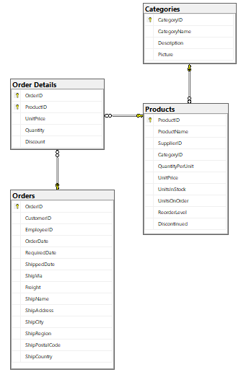
Product Category Sales Per Year
Tabel yang digunakan:

Slide 9
Product Category Sales Per Year
Dari 8 kategori, 4 kategori memiliki nilai total sales melebihi total sales keseluruhan kategori, yaitu Beverages, Dairy Products, Confections, dan Meat/Poultry.

Slide 10
Product Category Sales Per Year
Empat kategori produk dengan total Sales terbanyak ditunjukkan pada gambar di samping.
Kategori Beverages memiliki peningkatan sales dari 1996-1998.
Kondisi ini menunjukkan bahwa permintaan produk kategori Beverages terus meningkat setiap tahun

Slide 11
Recommendation
Kategori Beverages, Dairy Products, Confections, dan Meat/Poultry merupakan kategori produk terlaris sehingga perlu dijaga stoknya terus menerus
Perlu adanya peningkatan stok produk Beverages karena permintaannya yang terus meningkat

Slide 12
03.
Employee Analysis

Slide 13
Employee Analysis
Objektif:
Analisis karyawan dilakukan untuk menilai kinerja karyawan. Pada analisis ini, difokuskan kepada karyawan dengan jabatan Sales Representative dilihat dari kinerja total nilai jual yang didapat beserta tren tiap tahunnya.

Slide 14
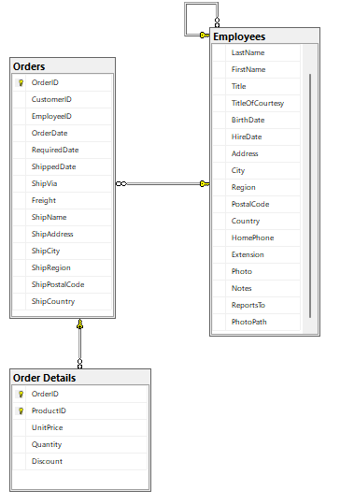
Employee Analysis
Tabel yang digunakan:

Slide 15
Employee Analysis
Berdasarkan gambar diatas, Margaret Peacock memiliki kinerja dengan total pemesanan dan penjualan terbesar diikuti oleh Janet Leverling dan Nancy Davollo.

Slide 16
Employee Analysis
Dilihat dari tren 1996-1998, mayoritas pegawai mengalami penurunan nilai penjualan di tahun 1998, tetapi berbeda dengan Anne Dodsworth. Meskipun nilainya rendah, tetapi ia menunjukkan kenaikan yang signifikan

Slide 17
Recommendation
Margaret Peacock, Janet Leverling dan Nancy Davollo memiliki kinerja penjualan yang terbaik sehingga berhak untuk mendapat apresiasi dari perusahaan
Anne Dodsworth memiliki potensi karena peningkatan kinerja selama 3 tahun sehingga diperlukan mentor untuk membimbingnya agar dapat meningkatkan angka penjualan lebih besar lagi

Slide 18
04.
Shipping Analysis

Slide 19
Shipping Analysis
Objektif:
Analisis ini dilakukan untuk mengetahui tujuan pengiriman ekspor terbanyak dalam 3 tahun terakhir.Dengan analisis ini, kita dapat mengetahui tujuan pengiriman mana yang paling banyak begitupun dengan tren nya sehingga memudahkan tim marketing untuk mengambil keputusan.

Slide 20
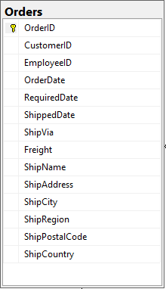
Shipping Analysis
Tabel yang digunakan:

Slide 21
Shipping Analysis
Jumlah pesanan berdasarkan tujuan pengiriman ditunjukkan pada gambar di samping. USA dan Jerman memiliki total pesanan terbanyak yang sama, yaitu 122 pesanan.

Slide 22
Shipping Analysis
Dilihat dari tren per tahun, keempat tujuan dengan nilai pesanan terbanyak menunjukkan tren yang sama, yaitu mengalami kenaikan dari 1996-1197 dan penurunan dari 1997-1998.

